Slide 1

Vers une automatisation
du bilan carbone du transport des œuvres
La donnée d'inventaire des collections comme levier de décarbonation
Rémi FONDIN
Sous la direction de Christine DEBRAY
Jury : Lucie MARINIER · Inès SELMANE
Master 2 Ingénierie de la culture et de la création · 23 septembre 2026

Slide 2
DÉROULÉ
Plan
01
Genèse et problématique
02
Méthodologie
03
Résultats
04
Synthèse et apports
Rémi Fondin · M2 Ingénierie de la culture et de la création · 23 septembre 2026
2

Slide 3
01
Genèse et problématique
D'un étonnement devant un cartel à une question de recherche.
3

Slide 4

01 · GENÈSE
Le constat originel
GERHARD RICHTER
Verkündigung nach Tizian, 1973
Huile sur toile, 125 × 200 cm
Hirshhorn Museum and Sculpture Garden, Smithsonian Institution, Washington, DC, Joseph H. Hirshhorn Purchase Fund, 1994
GERHARD RICHTER
GERHARD RICHTER
GERHARD RICHTER
Venedig (Insel)
Gegenüberstellung 2
Birkenau
1985
1988
2014
Yageo Foundation
The Museum of Modern Art
Neue Nationalgalerie
Taïwan
New York
Berlin
Immobilité contemplative de l’esthetique VS complexité de la machinerie logistique
Rémi Fondin · M2 Ingénierie de la culture et de la création · 23 septembre 2026
4

Slide 5
01 · GENÈSE
Ma double posture
Étudiant Cnam M2 ICC
Ingénieur informatique
Une prise de conscience globale de l'urgence climatique, appliquée au secteur de la culture.
Appétence pour les sujets techniques, en particulier ceux liés à la donnée.
Source de l'étonnement
Reformulation en problème technique
Une ressource : la compréhension technique. Un biais : l'optimisme technologique — que l'hypothèse H3 met à l'épreuve.
Mesurer « industriellement » l'empreinte du transport des œuvres, pour en faire un levier de décarbonation.
Rémi Fondin · M2 Ingénierie de la culture et de la création · 23 septembre 2026
5

Slide 6
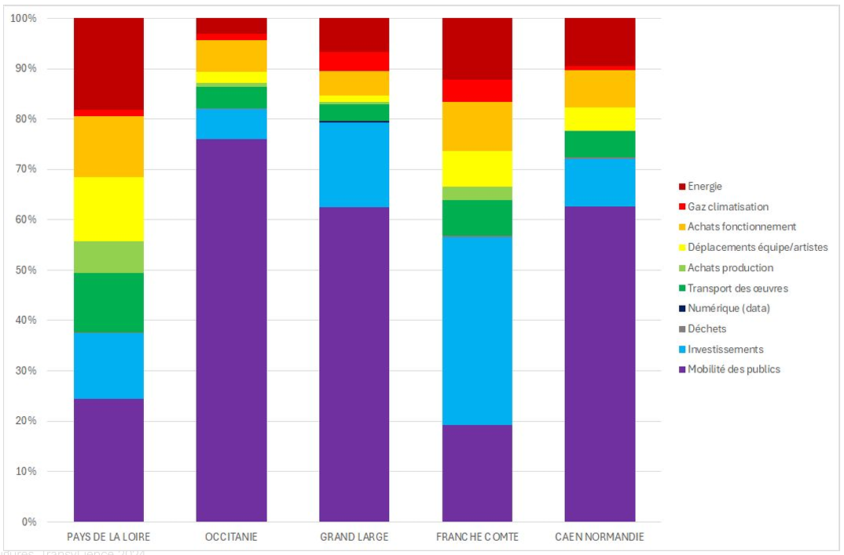
01 · ENJEU
Un poste secondaire, mais maîtrisable
À la différence de la mobilité des visiteurs, la circulation des collections est un élément sur lequel l'institution a une maîtrise directe.
> 50 %
part du transport dans l'empreinte d'un prêt muséal
Bilan carbone de 5 FRAC — diagnostic Platform × Les Augures, 2024
Rémi Fondin · M2 Ingénierie de la culture et de la création · 23 septembre 2026
6

Slide 7
PROBLÉMATIQUE
« Dans quelle mesure la donnée existante liée au déplacement des œuvres peut-elle être un levier opérationnel de décarbonation, et à quelles conditions cette automatisation numérique constitue-t-elle une réponse pertinente, utile et sobre ? »
Donnée-trace
Donnée-indicateur
→
Qu'est-ce qui a bougé, quand, où ?
Que coûterait tel scénario de prêt ?
7

Slide 8
01 · HYPOTHÈSES
Trois hypothèses
H1
H2
H3
Utilité
Faisabilité
Cohérence
Le secteur en a-t-il besoin ?
La donnée le permet-elle ?
L'outil est-il sobre ?
Rémi Fondin · M2 Ingénierie de la culture et de la création · 23 septembre 2026
8

Slide 9
02
Méthodologie
Deux matériaux qui se répondent : ce que disent les acteurs, ce que dit la donnée.
9

Slide 10
02 · MÉTHODE
Démarche et terrain empirique
7
entretiens semi-directifs, février – juin 2026
Éditeurs de CMS · institution · régie · expertise sectorielle (ICOM, Ministère de la Culture, Les Augures)
1
preuve de concept technique
996 mouvements réels extraits de l'API Navigart du FRAC Picardie, calcul conforme à ISO 14083
FRAC Picardie
Videomuseum (Gcoll)
Flora (Decalog)
terrain principal — le POC
horizon d'extension — un réseau
contre-épreuve — un autre CMS
Rémi Fondin · M2 Ingénierie de la culture et de la création · 23 septembre 2026
10

Slide 11
03
Résultats
Trois hypothèses à l'épreuve du terrain et de la donnée.
11

Slide 12
03 · H1 · PERTINENCE
Un besoin pris en tenaille
Par le haut — la norme
BEGES · feuille de route du ministère · référentiel CACTE
« Pour la première fois, on m'a demandé de mettre une clause environnementale dans l'analyse des offres de transport. »
Bénédicte Rochet, régisseuse d'œuvres d'art (AFROA)
Par le bas — le contrat
Clauses environnementales · bilan carbone comme critère de sélection
Rémi Fondin · M2 Ingénierie de la culture et de la création · 23 septembre 2026
12

Slide 13
03 · H1 · PERTINENCE
Les freins actuels
1
Le temps
la saisie se fait après coup, parfois groupée sur un mois
5 / 30
2
Les approximations
sans automatisation, la mesure reste imprécise
expositions mesurées chaque année par Paris Musées
3
Le manque de mise en action
une mesure rétrospective qui ne pilote aucune réduction
Simplicité
Automatisation
Intégration
Rémi Fondin · M2 Ingénierie de la culture et de la création · 23 septembre 2026
13

Slide 14
03 · H2 · PREUVE DE CONCEPT
Du mouvement d'œuvre à la tonne de CO₂e
API Navigart
›
Extraction unique
et cache local
›
Calcul
ISO 14083
›
Classeur
Excel
Émissions = Distance (km) × Masse (t) × Facteur d'émission (kg CO₂e / t.km)
Distance (NF EN 16258)
Masse
Mode de transport (ADEME Base Carbone)
Sous condition
Absente
Absent
Reconstruction des trajectoires. Géocodée ici, textuelle ailleurs.
Hypothèse : forfait par domaine, majoré de 30 % pour la caisse.
Hypothèse : routier en Europe, aérien au-delà.
Rémi Fondin · M2 Ingénierie de la culture et de la création · 23 septembre 2026
14

Slide 15
ANNEXE 2
Cartographie complète ISO 14083 × Navigart × Flora
Variable ISO 14083 | Fiche mouvement Navigart | Flora | Conséquence méthodologique
Coordonnées départ / arrivée | géocodées (exception) | adresses textuelles | géocodage requis pour généraliser
Étapes intermédiaires | champ présent, vide | non tracé | trajectoires simplifiées
Date précise de transport | partielle | partielle | approximée depuis les dates d'expo
Masse de l'œuvre | absente | présente, rarement remplie | forfait par domaine
Conditionnement | absent | fiches colis peu remplies | majoration forfaitaire de 30 %
Volume | absent | non structuré | non estimé — limite du calcul
Mode de transport | absent | texte libre | imputation géographique
Convoyage | absent | renseigné ponctuellement | non mesurable à l'échelle
Mutualisation / groupage | absent | absent | non mesurable
Colonne Flora établie à partir de l'entretien éditeur, sans vérification directe dans le logiciel.
Rémi Fondin · M2 Ingénierie de la culture et de la création · 23 septembre 2026
15

Slide 16
03 · H2 · POINT AVEUGLE
Des bases pour la mémoire, pas pour la mesure
Le CMS enregistre
ISO 14083 exige
Qui · Où · Quand
le chaînon
manquant
Distance × Masse × Facteur
→
Finalité : la mémoire de l'œuvre
Finalité : la métrologie
Ce n'est pas un défaut des logiciels de collections : c'est leur finalité.
COMBLER LES MANQUES
Absence de schéma → faire évoluer les standards
Défaut de saisie → contraindre le champ
Rémi Fondin · M2 Ingénierie de la culture et de la création · 23 septembre 2026
16

Slide 17
03 · H2 · RÉSULTATS
Résultats sur l'échantillon du POC
996
17 974
888 470
40 ans
mouvements
œuvres
kilomètres A/R
couverts
40 % Région Hauts-de-France
40 % National
20 % International
967 mouvements routiers · 29 mouvements aériens
33,3 t CO₂e
Limites
1/3 des mouvements représentés
estimées sur l'échantillon
Fourchette d'incertitude 10 < 33,3 < 57 t
Masse identique pour toutes les œuvres d'un lot
Notion de volume non considérée dans les calculs
Rémi Fondin · M2 Ingénierie de la culture et de la création · 23 septembre 2026
17

Slide 18
03 · H3 · COHÉRENCE
Ce que l'outil coûte, ce qu'il peut éviter
≈ 2 kg
1,13 kg
33,3 t
l'outil, développement compris
coût médian d'un mouvement de l'échantillon
le fret qu'il permet de chiffrer
Le coût écologique de l'outil est absorbé s'il contribue à éviter ou rationaliser deux trajets.
Rémi Fondin · M2 Ingénierie de la culture et de la création · 23 septembre 2026
18

Slide 19
04
Synthèse et apports
Trois verdicts, quatre conditions, et ce qui reste à faire.
19

Slide 20
04 · SYNTHÈSE
Trois verdicts
H1
Validée avec réserves
Le besoin est réel, mais conditionné.
H2
Reformulée
Le « déjà-là » ne suffit pas : l'apport est la cartographie des manques.
H3
Validée sous condition
Coût négligeable, bénéfice suspendu à un changement de pratiques.
Rémi Fondin · M2 Ingénierie de la culture et de la création · 23 septembre 2026
20

Slide 21
RÉPONSE À LA QUESTION DE RECHERCHE
Un levier, à quatre conditions
« Dans quelle mesure la donnée existante liée au déplacement des œuvres peut-elle être un levier opérationnel de décarbonation, et à quelles conditions cette automatisation numérique constitue-t-elle une réponse pertinente, utile et sobre ? »
01
02
03
04
Sans ressaisie
Des règles documentées et ouvertes
Une incitation réglementaire
Un usage décisionnel
exploiter le « déjà-là », pas une calculette de plus
une règle explicite et sourcée pour chaque manque
conditionner les subventions à la mesure d'impact
du bilan rétrospectif à l'arbitrage en amont
La contribution n'est pas un outil clé en main, mais la cartographie et la documentation qui rendent ces conditions atteignables.
21

Slide 22
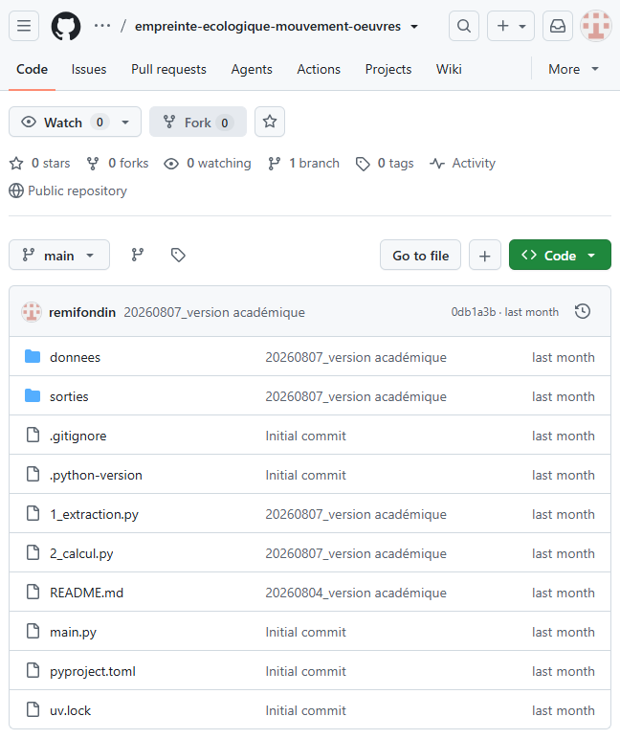
04 · REPRODUCTIBILITÉ
Un dépôt public, pas seulement un résultat
github.com/remifondin/empreinte-ecologique-mouvement-oeuvres
Rémi Fondin · M2 Ingénierie de la culture et de la création · 23 septembre 2026
22

Slide 23
04 · PERSPECTIVES
Ce que ce travail ne dit pas encore
Limites
Perspectives
Un seul FRAC, pré-géocodé
Étendre à Videomuseum
Masse et mode construits par hypothèse
Industrialiser en API
Deux tiers de l'activité hors CMS
Joindre les notices d'œuvres, voire de colis
Des interlocuteurs déjà sensibilisés
Devenir la brique « fret » de calculettes carbone (OCRE)
Aucun transporteur interrogé
Contraindre les champs
Rémi Fondin · M2 Ingénierie de la culture et de la création · 23 septembre 2026
23

Slide 24

Merci de votre attention
Rémi Fondin · 23 septembre 2026
24

Slide 25
ANNEXE 1
Cadre théorique : quatre champs croisés
1
Comptabilité carbone du fret
2
Métadonnées patrimoniales
ISO 14083 · GHG Protocol, Scope 3 · la tonne-kilomètre
Loi musées 2002 · CIDOC-CRM · LIDO · Spectrum
3
La mesure comme levier
4
Sobriété numérique
Desrosières : quantifier, c'est décider ce qui est comparable · Espeland & Sauder : la réactivité
ADEME-ARCEP · Shift Project · RGESN
Rémi Fondin · M2 Ingénierie de la culture et de la création · 23 septembre 2026
A1

Slide 26
ANNEXE 2
Cartographie complète ISO 14083 × Navigart × Flora
Variable ISO 14083 | Fiche mouvement Navigart | Flora | Conséquence méthodologique
Coordonnées départ / arrivée | géocodées (exception) | adresses textuelles | géocodage requis pour généraliser
Étapes intermédiaires | champ présent, vide | non tracé | trajectoires simplifiées
Date précise de transport | partielle | partielle | approximée depuis les dates d'expo
Masse de l'œuvre | absente | présente, rarement remplie | forfait par domaine
Conditionnement | absent | fiches colis peu remplies | majoration forfaitaire de 30 %
Volume | absent | non structuré | non estimé — limite du calcul
Mode de transport | absent | texte libre | imputation géographique
Convoyage | absent | renseigné ponctuellement | non mesurable à l'échelle
Mutualisation / groupage | absent | absent | non mesurable
Colonne Flora établie à partir de l'entretien éditeur, sans vérification directe dans le logiciel.
Rémi Fondin · M2 Ingénierie de la culture et de la création · 23 septembre 2026
A2

Slide 27
ANNEXE 3
Conventions de calcul, facteurs et forfaits
Distances — NF EN 16258
Forfait de masse — œuvre nue | kg
Dessin, estampe, photographie | 4
Peinture | 20
Sculpture, œuvre en 3 dimensions | 60
Installation | 80
Domaine non répertorié (défaut) | 15
Aérien : orthodromie (Haversine) majorée de 95 km par vol.
Routier : orthodromie × facteur de détour national — France ×1,65 ; Europe ×1,46 (Ballou, Rahardja & Sakai, 2002).
Facteurs — ADEME Base Carbone® v23.11
Routier, articulé 34-40 t, diesel : 0,0875 kg CO₂e/t.km.
Aérien, cargo > 100 t et > 5 000 km, avec traînées : 1,01 kg CO₂e/t.km.
Incertitude déclarée : ± 70 % dans les deux cas.
Hypothèse de travail assumée, en l'absence de toute valeur publiée. Majoration de 30 % au titre du conditionnement (convention du calculateur de la Gallery Climate Coalition). Sommée sur toutes les œuvres du lot.
Rémi Fondin · M2 Ingénierie de la culture et de la création · 23 septembre 2026
A3

Slide 28
ANNEXE 4
Les sept entretiens semi-directifs
Interlocuteur | Fonction et organisation | Position dans la chaîne | Date
Flavie Le Plapoux | Directrice adjointe, Videomuseum | Réseau mutualisant les données | 04/03/26
Laurence Perrillat | Co-fondatrice, Les Augures | Expertise sectorielle | 18/03/26
Camilla Schianchi | Chercheuse, ICOM France | Expertise sectorielle | 10/04/26
Joséphine Ducruet | Formatrice, Flora Software | Édition de CMS | 13/05/26
Baptiste Rigaux | Pôle exposition, FRAC Picardie | Institution de terrain | 27/05/26
Bénédicte Rochet | Régisseuse d'œuvres, AFROA | Régie des œuvres | 05/06/26
Christine Debray | Déléguée au numérique responsable, ministère de la Culture | Expertise sectorielle (tutelle) | 26/06/26
Christine Debray cumule le statut d'interviewée et celui de directrice de ce mémoire : même trame semi-directive, propos mobilisés comme un matériau parmi d'autres. Aucun transporteur n'a répondu aux sollicitations.
Rémi Fondin · M2 Ingénierie de la culture et de la création · 23 septembre 2026
A4

Slide 29
ANNEXE 5
Auto-empreinte du dispositif
Poste | Hypothèse retenue | Résultat
Terminaux | 1 portable, 10 jours-machine sur 4 ans de vie | 1,8 kg
Électricité d'usage | quelques kWh, mix français à 30-55 g/kWh | 0,1 – 0,2 kg
Réseaux | une extraction unique de 0,4 Mo, en cache local | 0,0018 g
Stockage | moins de 10 Mo, aucun hébergement serveur | négligeable
Total | ordre de grandeur, non une mesure | ≈ 2 kg CO₂e
IA générative, hors total
Environ 500 requêtes sur la durée du travail, à 0,34–10 Wh l'unité : de l'ordre de 10 à 300 g CO₂e. Même multipliée par mille, cette charge ne modifie pas la conclusion.
Sources : Guide sectoriel Loisirs et Culture (ADEME), étude ADEME-ARCEP, bilans électriques RTE.
Le refus d'une ACV de l'outil est un choix assumé : le GHG Protocol autorise l'estimation grossière des sources dont la contribution est négligeable au regard du total.
Rémi Fondin · M2 Ingénierie de la culture et de la création · 23 septembre 2026
A5

Slide 30
03 · H2 · RÉSULTATS
3 % des mouvements, 91 % des émissions
Le mouvement routier le plus émetteur — 118 œuvres vers Marseille en 2023 — ne pèse que 137 kg CO₂e, soit 0,4 % du total.
Quarante ans de diffusion régionale pèsent moins qu'une seule exposition intercontinentale.
Rémi Fondin · M2 Ingénierie de la culture et de la création · 23 septembre 2026
A6

Slide 31
03 · H2 · RÉSERVE
Ce que le total doit à une règle
Un mouvement, 59 % du total
55 œuvres vers la Corée, dont le domaine principal ne figure pas dans la grille de forfaits : elles reçoivent la masse par défaut de 15 kg.
Les données d'œuvres conditionnent tout calcul rigoureux. Joindre les notices, voire les informations de colis du transporteur, serait le premier pas vers la précision.
Rémi Fondin · M2 Ingénierie de la culture et de la création · 23 septembre 2026
A7

